Slide 1
Φιλοσοφία της Ιστορίας και του Πολιτισμού
Ενότητα 2: Φιλοσοφική Ανθρωπολογία, Ηθική, Αισθητική
Λάζου Άννα
Εθνικὸ και Καποδιστριακὸ Πανεπιστήμιο Aθηνών
Τμήμα Φιλοσοφίας Παιδαγωγικής και Ψυχολογίας

Slide 2
Φιλοσοφική Ανθρωπολογία, Ηθική, Αισθητική

Slide 3
Δράση «Ανοικτά Ακαδημαϊκά Μαθήματα στο Πανεπιστήμιο Αθηνών»
ΦΣ 118 – ΣΕΜΙΝΑΡΙΟ ΦΙΛΟΣΟΦΙΑΣ ΙΣΤΟΡΙΑΣ ΚΑΙ ΠΟΛΙΤΙΣΜΟΥ
2014 – 2015
ΦΙΛΟΣΟΦΙΚΗ ΑΝΘΡΩΠΟΛΟΓΙΑ, ΗΘΙΚΗ, ΑΙΣΘΗΤΙΚΗ, ΠΟΛΙΤΙΣΜΟΣ

Slide 4
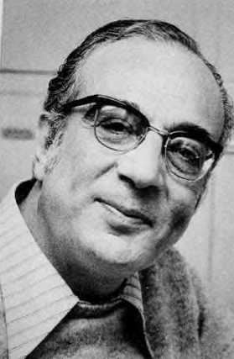
Εικόνα 1
Εικόνα 2

Slide 5
Δράση «Ανοικτά Ακαδημαϊκά Μαθήματα στο Πανεπιστήμιο Αθηνών»
ΦΣ 118 – ΣΕΜΙΝΑΡΙΟ ΦΙΛΟΣΟΦΙΑΣ ΙΣΤΟΡΙΑΣ ΚΑΙ ΠΟΛΙΤΙΣΜΟΥ
2014 – 2015
2. ΦΙΛΟΣΟΦΙΚΗ ΑΝΘΡΩΠΟΛΟΓΙΑ : ΝΟΥΣ ΚΑΙ ΤΕΧΝΗ

Slide 6
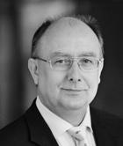
Prof. Dr. Wieland B. Huttner
Max Planck Institute of Molecular Cell Biology and Genetics, Dresden
Following the traces of evolution: Max Planck Researchers find a key to the reproduction of brain stem cells
Εικόνα 3
Εικόνα 4

Slide 7
Scientists Identify Brain Expanding Gene In Humans
February 27, 2015 | by Justine Alford
Εικόνα 5

Slide 8
To find out what could be the driving force behind this boost in neocortex size, scientists from the Max Planck Institute began to investigate which genes are switched on, or expressed, during the development of the cortex.
Εικόνα 5

Slide 9
The region of the brain scientists homed in on for their study was the neocortex, which—as the name suggests—is the newest addition to our brain.
In humans, this portion of the cerebral cortex is crammed with around 100 billion cells and is the center of higher cognitive function. Since its emergence in a mammalian ancestor some 250 million years ago, it has mushroomed and elaborated in primates, but to a significantly greater extent in humans. For rodents, however, its growth has been relatively static in comparison.
Εικόνα 5

Slide 10
Although it seems this gene may have been a key player in driving neocortex expansion, there must be other factors contributing to our unique mental abilities as well.
Εικόνα 5

Slide 11
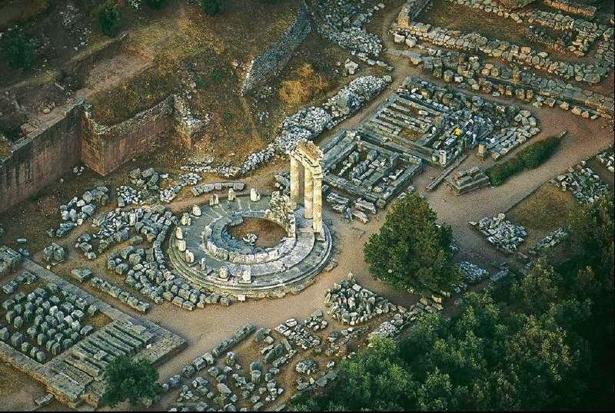
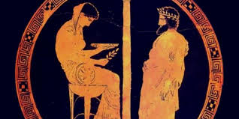
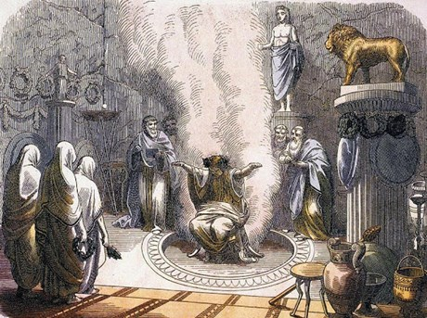
ΜΑΝΤΕΙΟ ΤΩΝ ΔΕΛΦΩΝ
Εικόνα 7
Εικόνα 6
Εικόνα 8

Slide 12
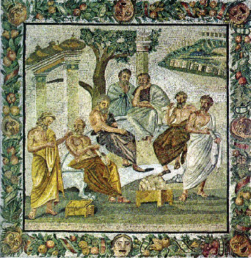
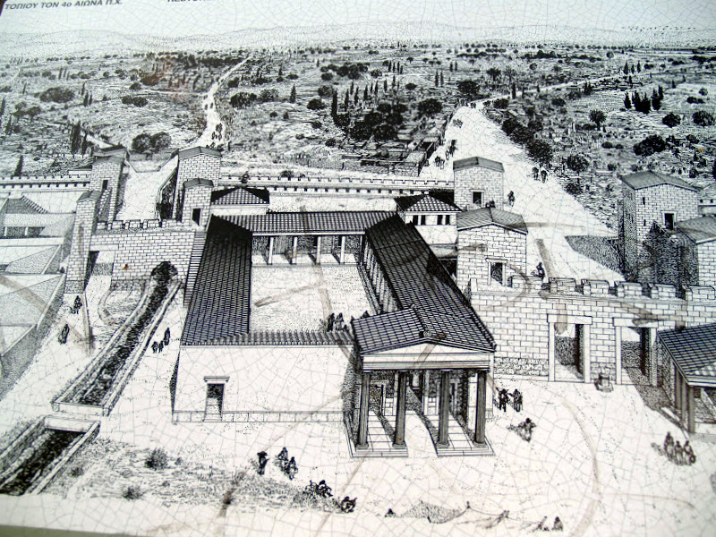
Η Πλατωνική Ακαδημία (Πομπηία, α΄ αι. μ.Χ.).
Εικόνα 9
Εικόνα 10

Slide 13
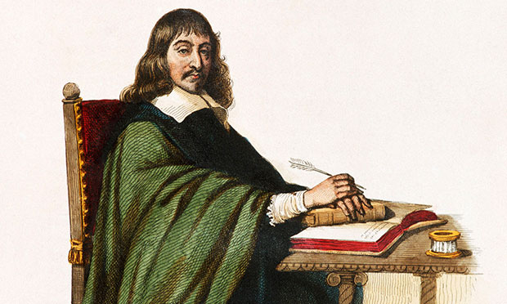
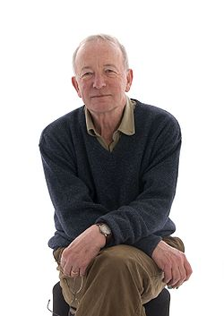
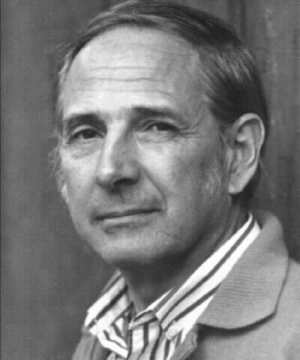
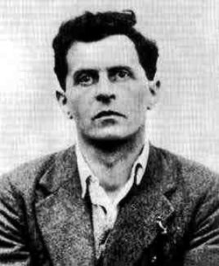
I would offer Descartes's First Meditation to all students of literary art. His use of the first-person narrative brings into play notions of time and space, creating drama.
His use of the first person introduces that other most vital, always radical idea: the primacy of the individual perception. A sceptical voice, the child questioning the adult, the artist challenging convention, the individual challenging authority; casting doubt on infallibility and the imposition of authoritarian control. Descartes the hero. Five hundred years later, his work is still feared and hated by those who seek to impose tyranny.
Εικόνα 11
Εικόνα 11
René Descartes, 1596 - 1650
Εικόνα 12
Ludwig Wittgenstein 1889 - 1951
Εικόνα 13
Nicholas Humphrey 1943 -
John Searle 1932 -
Εικόνα 14
Εικόνα 13

Slide 14
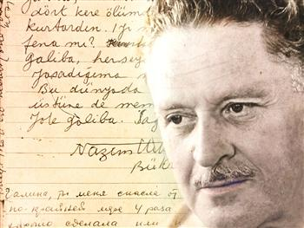
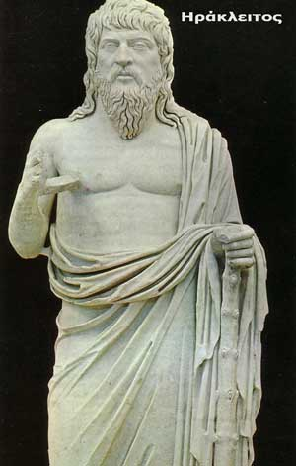
Τι τάχα να είναι πιο μάταιο από τις κούφιες λέξεις; όλα κινούνται αιώνια και δε βολεί να γαληνέψουν το σήμερα αλλάζει σε αύριο και τ' αύριο του χθες θα γίνει καταπιώνας κι όλα κινούν σαν ποταμός όπου δεν έχει τέλος Κι εμείς, ηρώοι του σήμερα ορθωνόμαστε και βάζουμε θεμέλιο τραγουδώντας στο σάλαγο του ποταμού καθώς κυλά τραγουδιστά, κελαρυστά, αλλάζοντας το σύμπαν..
Ναζίμ Χικμέτ
Εικόνα 15
Εικόνα 16

Slide 15
Δράση «Ανοικτά Ακαδημαϊκά Μαθήματα στο Πανεπιστήμιο Αθηνών»
ΦΣ 118 – ΣΕΜΙΝΑΡΙΟ ΦΙΛΟΣΟΦΙΑΣ ΙΣΤΟΡΙΑΣ ΚΑΙ ΠΟΛΙΤΙΣΜΟΥ
2014 – 2015
2. ΦΙΛΟΣΟΦΙΚΗ ΑΝΘΡΩΠΟΛΟΓΙΑ
ΒΙΟΤΕΧΝΟΛΟΓΙΑ, ΑΙΣΘΗΤΙΚΗ, ΚΙΝΗΣΙΟΛΟΓΙΑ

Slide 16
Εικόνα 17
Ιωάννα Μάστορα
Διδάκτωρ Φιλοσοφίας του Εθνικού και Καποδιστριακού Πανεπιστημίου Αθηνών, Συγγραφεύς, Ερευνήτρια, Διπλωματούχος Master (M.Ed) Manchester Victorian University
με 14 ετή εμπειρία διδασκαλίας στην Πανεπιστημιακή Εκπαίδευση.
Ασχολείται ερευνητικά κυρίως με τις Πολιτισμικές διαστάσεις των Αγώνων και την Αισθητική Κινησιολογία. Σημαντικές στιγμές της επαγγελματικής της σταδιοδρομίας είναι η συνεργασία της με την Οργανωτική Επιτροπή των Ολυμπιακών Αγώνων Αθήνα 2004 ως Επιστημονική Σύμβουλος και με το Υφυπουργείο Αθλητισμού ως Τακτικό Μέλος της Κεντρικής Επιτροπής Αθλητικών Τάξεων. Διετέλεσε επί σειρά ετών Γενική Γραμματέας & Διευθύνουσα Σύμβουλος στο Διεθνές Ίδρυμα Ολυμπιακής και Αθλητικής Παιδείας.

Slide 17
Έχει επιμεληθεί και συγγράψει δεκαεννέα εκπαιδευτικά βιβλία. Ενδεικτικά, τον “Οδηγό Ολυμπιακής και Αθλητικής Παιδείας για Εκπαιδευτικούς”, ο οποίος διδάχθηκε σε Ελληνικά σχολεία με την έγκριση του Υπουργείου Εθνικής Παιδείας και Θρησκευμάτων, το Διεθνές πρόγραμμα «Γίνε Πρωταθλητής στη Ζωή!» που διδάχθηκε πειραματικά σε σχολεία και των 5 ηπείρων με την έγκριση της Διεθνούς Ολυμπιακής Επιτροπής και της UNESCO. Έχει επιβλέψει εθνικά και διακρατικά σχέδια πολιτισμού καθώς και ντοκυμανταίρ για την Εκπαιδευτική τηλεόραση. Είναι Μέλος Διοικητικού συμβουλίου της Εθνικής Ολυμπιακής Ακαδημίας της Ελλάδας, Μέλος Διεθνούς Συμβουλίου χορού της UNESCO, Πολιτιστική Εκπρόσωπος Ολυμπιακής Ιδέας του Ομίλου για την UNESCO TLEE. Για το επιστημονικό και συγγραφικό της έργο έχει λάβει εθνικές και διεθνείς αναγνωρίσεις.

Slide 18
Τέλος Ενότητας

Slide 19
Χρηματοδότηση
Το παρόν εκπαιδευτικό υλικό έχει αναπτυχθεί στo πλαίσιo του εκπαιδευτικού έργου του διδάσκοντα.
Το έργο «Ανοικτά Ακαδημαϊκά Μαθήματα στο Πανεπιστήμιο Αθηνών» έχει χρηματοδοτήσει μόνο την αναδιαμόρφωση του εκπαιδευτικού υλικού.
Το έργο υλοποιείται στο πλαίσιο του Επιχειρησιακού Προγράμματος «Εκπαίδευση και Δια Βίου Μάθηση» και συγχρηματοδοτείται από την Ευρωπαϊκή Ένωση (Ευρωπαϊκό Κοινωνικό Ταμείο) και από εθνικούς πόρους.

Slide 20
Σημειώματα

Slide 21
Σημείωμα Ιστορικού Εκδόσεων Έργου
Το παρόν έργο αποτελεί την έκδοση 1.0

Slide 22
Σημείωμα Αναφοράς
Copyright Εθνικόν και Καποδιστριακόν Πανεπιστήμιον Αθηνών, Λάζου Άννα. Λάζου Άννα. «Φιλοσοφία της Ιστορίας και του Πολιτισμού. Φιλοσοφική Ανθρωπολογία, Ηθική, Αισθητική». Έκδοση: 1.0. Αθήνα 2015. Διαθέσιμο από τη δικτυακή διεύθυνση: http://opencourses.uoa.gr/courses/PPP100/

Slide 23
Σημείωμα Αδειοδότησης
Το παρόν υλικό διατίθεται με τους όρους της άδειας χρήσης Creative Commons Αναφορά, Μη Εμπορική Χρήση Παρόμοια Διανομή 4.0 [1] ή μεταγενέστερη, Διεθνής Έκδοση. Εξαιρούνται τα αυτοτελή έργα τρίτων π.χ. φωτογραφίες, διαγράμματα κ.λ.π., τα οποία εμπεριέχονται σε αυτό και τα οποία αναφέρονται μαζί με τους όρους χρήσης τους στο «Σημείωμα Χρήσης Έργων Τρίτων».
[1] http://creativecommons.org/licenses/by-nc-sa/4.0/
Ως Μη Εμπορική ορίζεται η χρήση:
που δεν περιλαμβάνει άμεσο ή έμμεσο οικονομικό όφελος από την χρήση του έργου, για το διανομέα του έργου και αδειοδόχο
που δεν περιλαμβάνει οικονομική συναλλαγή ως προϋπόθεση για τη χρήση ή πρόσβαση στο έργο
που δεν προσπορίζει στο διανομέα του έργου και αδειοδόχο έμμεσο οικονομικό όφελος (π.χ. διαφημίσεις) από την προβολή του έργου σε διαδικτυακό τόπο
Ο δικαιούχος μπορεί να παρέχει στον αδειοδόχο ξεχωριστή άδεια να χρησιμοποιεί το έργο για εμπορική χρήση, εφόσον αυτό του ζητηθεί.

Slide 24
Διατήρηση Σημειωμάτων
Οποιαδήποτε αναπαραγωγή ή διασκευή του υλικού θα πρέπει να συμπεριλαμβάνει:
το Σημείωμα Αναφοράς
το Σημείωμα Αδειοδότησης
τη δήλωση Διατήρησης Σημειωμάτων
το Σημείωμα Χρήσης Έργων Τρίτων (εφόσον υπάρχει)
μαζί με τους συνοδευόμενους υπερσυνδέσμους.

Slide 25
Σημείωμα Χρήσης Έργων Τρίτων (1/4)
Το Έργο αυτό κάνει χρήση των ακόλουθων έργων:
Εικόνες/Σχήματα/Διαγράμματα/Φωτογραφίες
Εικόνα 1: Copyrighted, Πηγή: http://pep.uoi.gr/old/kostas_papaioannou/eng/index.html
Εικόνα 2: Copyrighted, Πηγή: http://enalekdoseis.net/wp-content/uploads/2014/07/papaiwannou_iskios-197x289.jpg
Εικόνα 3: Copyrighted, Πηγή: https://www.mpg.de/323453/profile_image.jpg
Εικόνα 4: Copyrighted, Πηγή: http://www.mpg.de/179966/header_image.jpg
Εικόνα 5: Copyrighted, Πηγή: http://img.gizmag.com/btb.jpg?ch=Width&fit=crop&h=394&q=60&w=700&s=2ef8d1e50716d1a335e1542797d961c3

Slide 26
Σημείωμα Χρήσης Έργων Τρίτων (2/4)
Το Έργο αυτό κάνει χρήση των ακόλουθων έργων:
Εικόνες/Σχήματα/Διαγράμματα/Φωτογραφίες
Εικόνα 6: Copyrighted, Πηγή: http://3.bp.blogspot.com/-ubIeXnZwsZU/U5hvM5dG8yI/AAAAAAAAS08/wRbgYQMmAi0/s1600/EXPO_TVDC_365j2006-11-26.jpg
Εικόνα 7: Copyrighted, Πηγή: http://www.opanda.gr/wp-content/uploads/2014/09/2_2.jpg
Εικόνα 8: Copyrighted, Πηγή: http://www.koolnews.gr/wp-content/uploads/2013/05/pithia.jpg
Εικόνα 9: Copyrighted, Πηγή: http://3.bp.blogspot.com/-Jjfg5_TvOYU/UUy0oAPZFBI/AAAAAAAAYKE/c9Je4FuaN1c/s320/Delfikes-entoles-h-klhronomia-twn-Ellhnwn.jpg

Slide 27
Σημείωμα Χρήσης Έργων Τρίτων (3/4)
Το Έργο αυτό κάνει χρήση των ακόλουθων έργων:
Εικόνες/Σχήματα/Διαγράμματα/Φωτογραφίες
Εικόνα 10: Copyrighted, Πηγή: http://dialogoi.plato-academy.gr/uploads/1496e9a3-1a24-44e6-a8a6-2b73a8180289.JPG
Εικόνα 11: Copyrighted, Πηγή: http://filosofia.uol.com.br/filosofia/ideologia-sabedoria/16/imagens/i214868.jpg
Εικόνα 12: Copyrighted, Πηγή: https://s3-sa-east-1.amazonaws.com/assets.abc.com.py/2015/07/25/el-enorme-ludwig-wittgenstein-conocerlo-escribio-russell-fue-una-de-las-aventuras-intelectuales-mas-emocionantes-de-mi-vida-_339_573_1260195.jpg
Εικόνα 13: Copyrighted, Πηγή: https://upload.wikimedia.org/wikipedia/commons/thumb/a/a4/Nick_Humphrey.jpg/220px-Nick_Humphrey.jpg

Slide 28
Σημείωμα Χρήσης Έργων Τρίτων (4/4)
Το Έργο αυτό κάνει χρήση των ακόλουθων έργων:
Εικόνες/Σχήματα/Διαγράμματα/Φωτογραφίες
Εικόνα 14: Copyrighted, Πηγή: http://www.citizenphilosopher.com/images/SRD/searle.jpg
Εικόνα 15: Copyrighted, Πηγή: http://www.superkahraman.com/wp-content/uploads/naz-375x195.jpg
Εικόνα 16: Copyrighted, Πηγή: http://4.bp.blogspot.com/-jKy1g_QmHAk/Tk1pXd7JZLI/AAAAAAAAAUE/Rqkz44Ta-Do/s320/%25CE%25B7%25CF%2581%25CE%25B1%25CE%25BA%25CE%25BB%25CE%25B5%25CE%25B9%25CF%2584%25CE%25BF%25CF%2582.jpg
Εικόνα 17: Copyrighted, Πηγή: http://1.bp.blogspot.com/-8-SXWeDhl7k/TzQj3FsSnyI/AAAAAAAAAAk/09Uy31icONA/s320/ioanna.jpg

